Slide 1
实验四：图
欧洲旅行

Slide 2
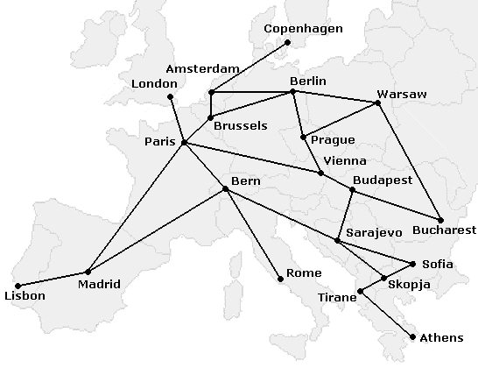
实验背景

Slide 3
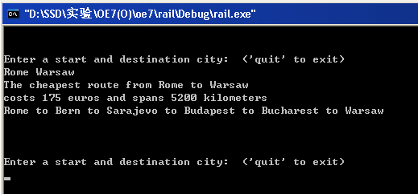
目标
求两个城市之间的最便宜的乘车路线，

Slide 4
实验方案
图的存储
采用邻接表进行存储
采用的算法
Dijkstra算法
使用的STL类
map

Slide 5
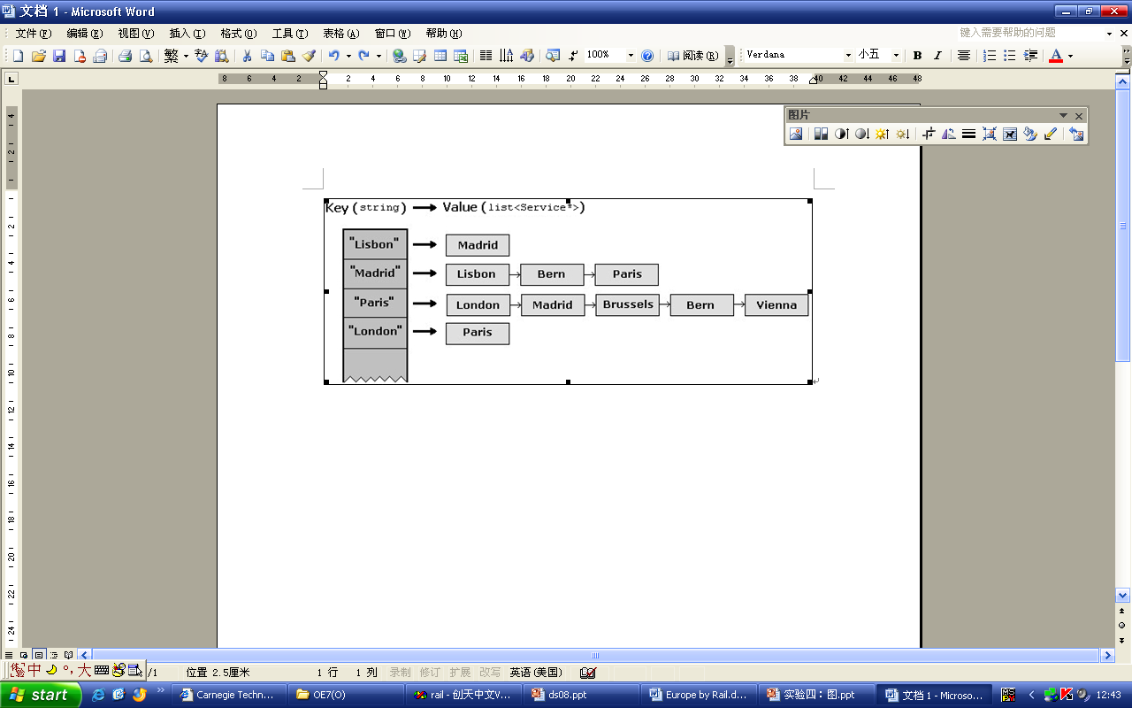
存储方案

Slide 6
邻接表
map<string,list<Service *>>
“Lisbon”
Service*
Service*
Service*
Service*
Service*
Service*
Service*
Service*
Service*
Service对象
fee,distance,destination

Slide 7
主程序流程
开 始
读入文件，创建图的存储
load_services(filename)
读入起点、终点城市
名称
输出路径上顶点名称
output_cheapest_route
结 束

Slide 8
类的设计
City
string name; bool visited; int total_fee; int total_distance; string from_city;
Service
int fee; int distance; string destination;
RailSystem
map<string, list<Service*> > outgoing_services; map<string, City*> cities;
void load_services(const string& filename); void reset(void); string recover_route(const string& city); pair<int, int> calc_route(string from, string to); void output_cheapest_route(const string& from, const string& to, ostream& out); bool is_valid_city(const string& name);

Slide 9
类的设计
City
string name; bool visited; int total_fee; int total_distance; string from_city;
City保存城市有关数据
name:城市名
visited：城市已确定最便宜路径时
该值为true
total_fee:从from城市到该城市的总费用
total_distance:从from城市到该城市的总距离
from_city:经由的城市
不必把所有的经由地点都记在这里，只要记上一个城市名称即可。
输出的时候，可采用逆向的方式查找。

Slide 10
类的设计
Service
fee:费用
distance:距离
destination:到达的城市
Service
int fee; int distance; string destination;

Slide 11
类的设计
outgoing_services:图的邻接表
cities:所有城市的数据
RailSystem
map<string, list<Service*> > outgoing_services; map<string, City*> cities;
void load_services(const string& filename); void reset(void); string recover_route(const string& city); pair<int, int> calc_route(string from, string to); void output_cheapest_route(const string& from, const string& to, ostream& out); bool is_valid_city(const string& name);

Slide 12
void load_services(const string& filename);
文件组织：顶点、顶点、费用、距离
注意：每条边输入了两次
  Lisbon Madrid 75 450
  Madrid Lisbon 55 450
  Madrid Paris 100 1300
  Madrid Bern 15 1500
  Paris London 110 450
  Paris Bern 35 600
  Paris Vienna 75 1300
  Paris Brussels 135 300
  Paris Madrid 100 1300
  London Paris 110 450
  Rome Bern 75 900

Slide 13
void load_services(const string& filename);
处理过程
（1）读入一条边
（2）判断两个顶点是否在cities中存在
不存在时，进行插入
初始化边链表
（3）在from城市的边链表中插入一条边

Slide 14
void reset(void);
处理过程
初始化所有城市的信息
状态未访问
距离最大值
费用最大值
经由城市名称为空

Slide 15
pair<int, int> calc_route(string from, string to);
处理过程
初始化城市数据（调用reset）
对from城市数据进行设置，压入堆中
循环n次
堆中找出一个total_fee最小的城市determinate
确定从from出发到determinate城市的最便宜路径
该城市的visited为true
如果该城市就是to，那么结束循环
对所有未确定最便宜路径的城市进行更新
是否经由determinate到达目的地能更节省
如果是，更新total_fee
更改经由的城市path为determinate
该城市的新的数据压入堆

